Slide 1
LEARN#9
네이버 데이터랩 데이터 스크래핑
난이도 : 중
SiCT RPA 교육프로그램

Slide 2
1. 개요
진행과제
네이버 데이터랩 데이터 스크래핑
과제의 목적
브라우저 컨트롤
입력 Activity의 사용 및 Selector의 이해
엑셀 컨트롤
과제의 목표
데이터 스크래핑 및 엑셀 입력을 통하여 Selector와 엑셀 컨트롤의 이해

Slide 3
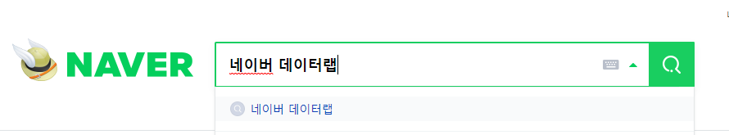
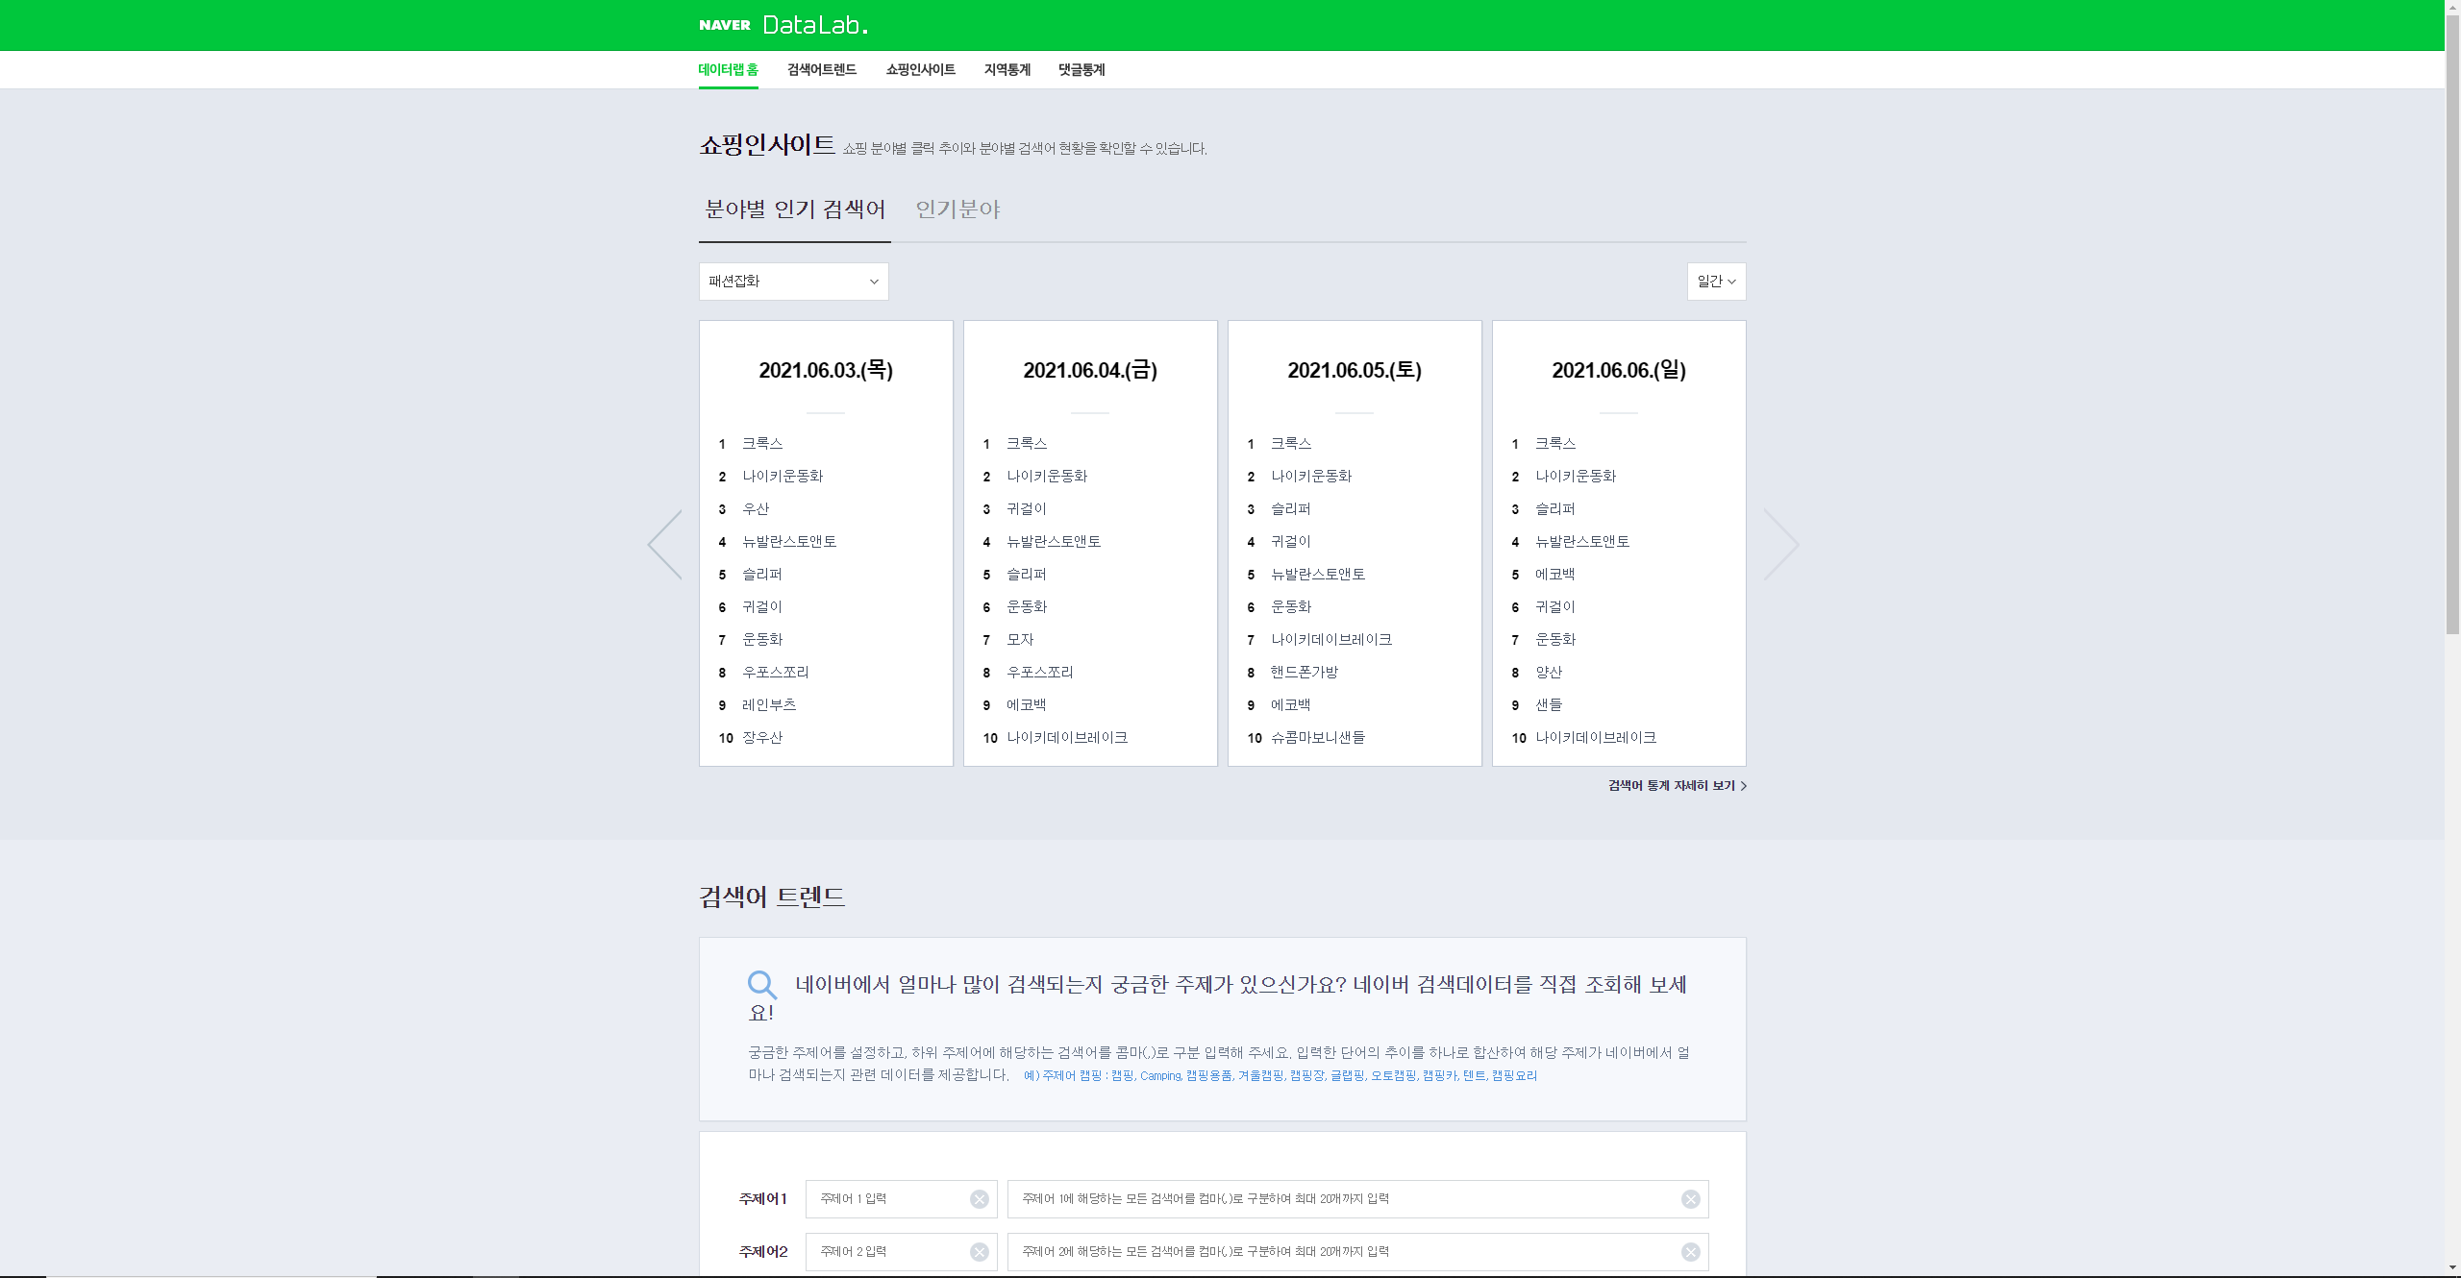
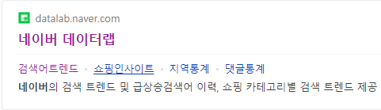
2. INPUT
1 . 브라우저 오픈
- Open Browser를 통하여 Chrome 오픈
2 . Type into or Set Text를 통해 네이버 데이터랩 입력 및 검색
* 검색버튼 직접 클릭 혹은 엔터키를 사용하여 다음 화면으로 이동
3 . 네이버 데이터랩 링크 클릭 후 페이지 이동

Slide 4
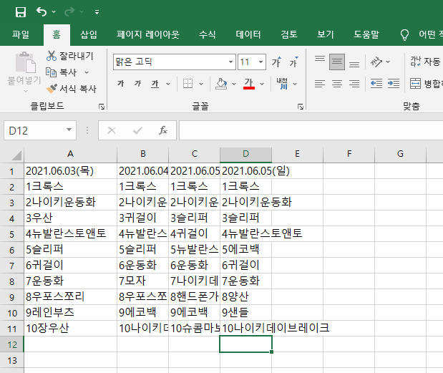
4 . 데이터 스크래핑 후 엑셀 파일에 입력
ExtractDataTable.DefaultView.ToTable(False,"새 행 1","새 행 2","새 행 3").ToString
- 데이터 스크래핑 후 엑셀 파일에 요일별(최근 4일이 대상) 인기 검색어 입력
2. INPUT

Slide 5
2. INPUT
5 . 엑셀 파일 메일 발송
- 작성 된 엑셀 파일을 교육생 본인의 Gmail에 발송
6 . 열려 있는 모든 창 닫기
- 프로세스 종료 후 모든 창 닫기

